Slide 1
Université Abou Bakr belkaid faculté des sciences département d’informatique
Cours Génie Logiciel
Niveau : L3 informatique
Chargé de cours : S Meziane Tani
E –mail : s.mezianetani13@gmail.com
Octobre 2021

Slide 2
Notation de conception
• Pas de notation standard unique
• Modélisation du système à réaliser
UML
• Standard universel pour une conception orientée objet

Slide 3
Conception orientée objet
• Représentation du système comme un ensemble d’objets interagissant
Conception fondée sur la notion de l’objet
Inspirée des objets du monde réel
Abstraction et décomposition du système en objets
• Intérêts
• Indépendance entre le modèle et les fonctions demandé
• Capacité d’adaptation et d’évolution => maintenabilité
• UML
• Standard universel pour une conception orientée objet

Slide 4
Concepts orientés objet
Classe
Généralisation / spécialisation
Association
Agrégation / composition
Diagramme de classe

Slide 5
Chapitre 5:
Diagramme de classe

Slide 6
Diagramme de classe
Représentation de la structure interne et logique du système
Classes
Relations entre classes

Slide 7
Classe
Type d’objets ayant les mêmes
Caractéristiques ⇔ Attributs (informations, proprietes, etc.)
Comportement ⇔Operations (methodes, messages, etc.)
Chaque objet est une instance d’une classe.

Slide 8
Objets
Objet
Identité + Etat + Comportement
Une identité
deux objets différents ont des identités différentes
on peut désigner l’objet (y faire référence)
Un état (attributs)
ensemble de propriétés/caractéristiques définies par des valeurs
permet de le personnaliser/distinguer des autres objets
peut évoluer dans le temps
Un comportement (méthodes)
ensemble des traitements que peut accomplir un objet (ou que l’on
peut lui faire accomplir)

Slide 9
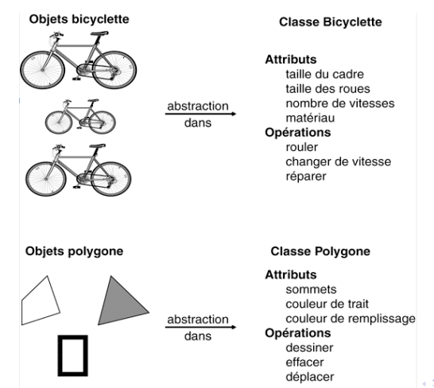
Exemple(Classes et instances)
Cliquez pour ajouter du texte

Slide 10
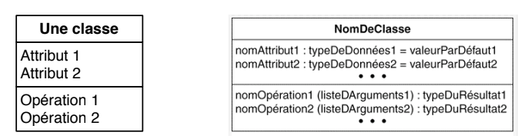

Représentation d’une classe
Rectangle à 3 compartiments
nom (singulier, majuscule, Significatif)
attributs
opérations
Plus ou moins de détails en fonction des besoins

Slide 11
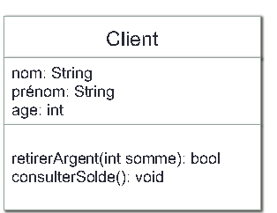
Exemple de classe
Distributeur de billets
Nom de la classe
Attributs de la classe
opération de la classe

Slide 12
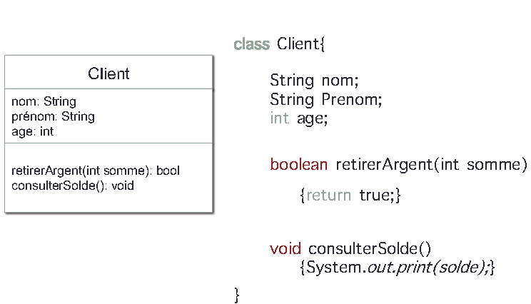
Correspondance UML / JAVA

Slide 13
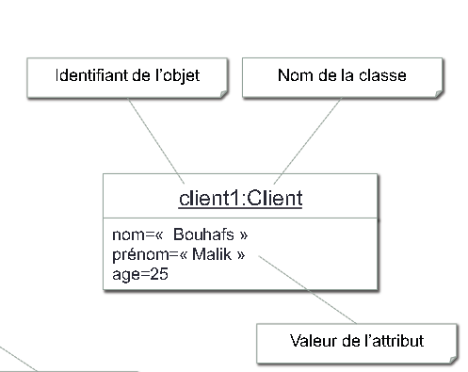
Objet
Objet = instance de classe

Slide 14
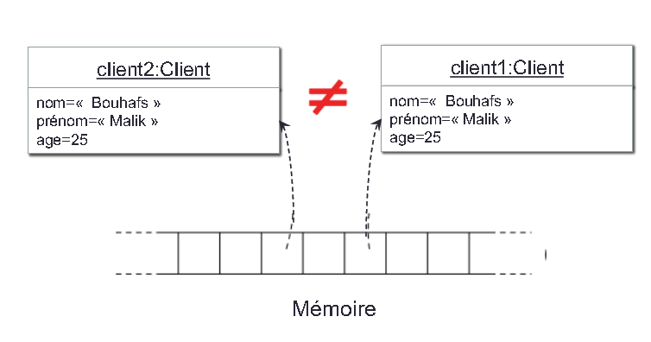
Exemple

Slide 15
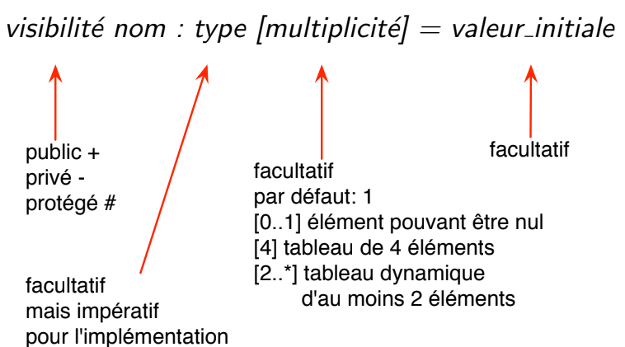
Attributs et Opérations
Représentation d’un attribut :

Slide 16
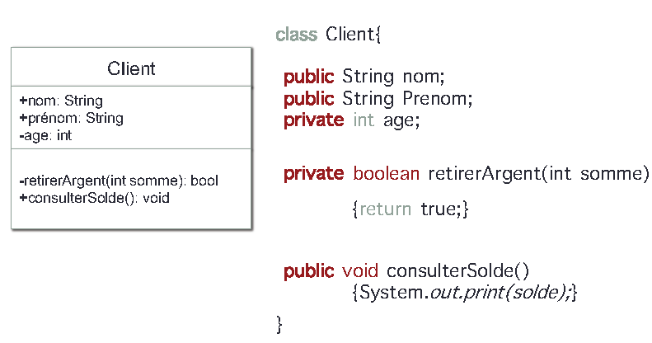
Visibilité attributs et méthodes
Représentation UML

Slide 17
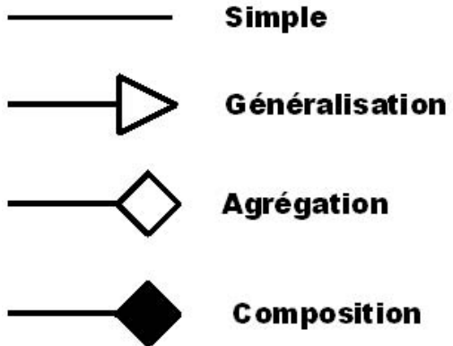
Relation entre classe

Slide 18
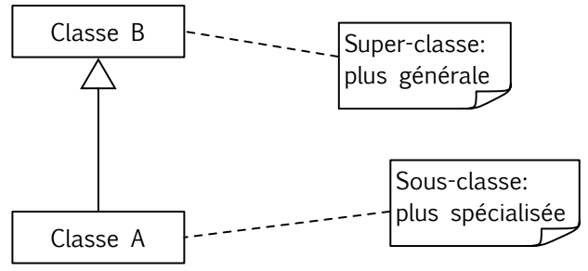
Héritage(Généralisation/Spécialisation)
L’héritage une relation de spécialisation/généralisation.
Les éléments spécialisés héritent de la structure et du comportement des éléments plus généraux (attributs et opérations)

Slide 19
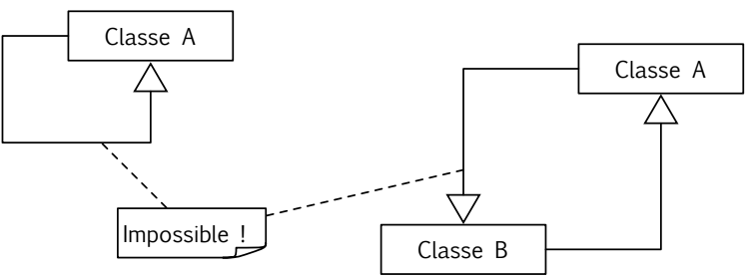
Héritage
Pour que ça fonctionne :
Principe de substitution : toutes les propriétés de la classe parent doivent être valables pour les classes enfant
principe du « A est un B » ou « A est une sorte de B » : toutes les instances de la sous-classe sont aussi instances de la super-classe. Par exemple, toute opération acceptant un objet d’une classe Animal doit accepter tout objet de la classe Chat (l’inverse n’est pas toujours vrai).
Relation non-réeflexive, non-symétrique !

Slide 20
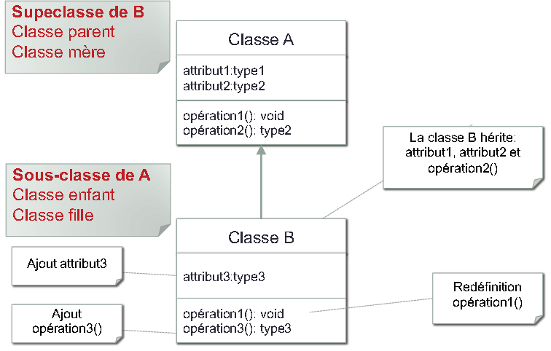
Héritage
Notation UML

Slide 21
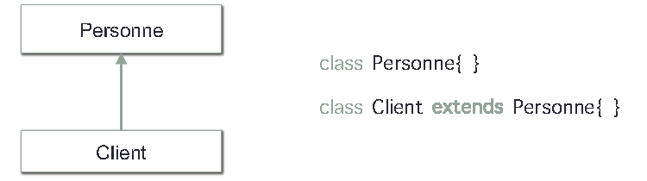
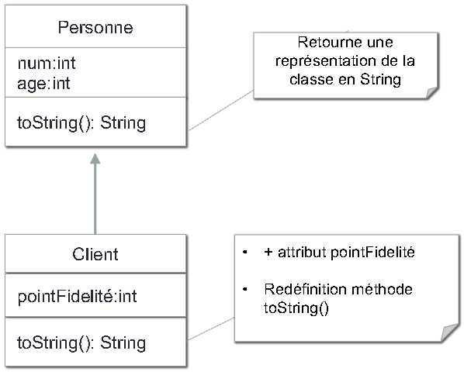
Exemple

Slide 23
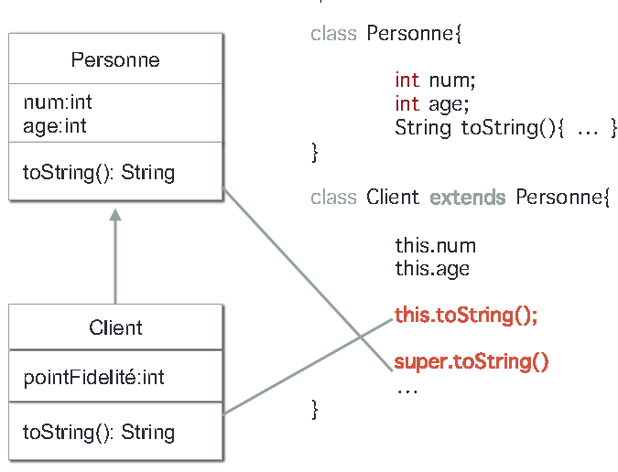
Exemple

Slide 24
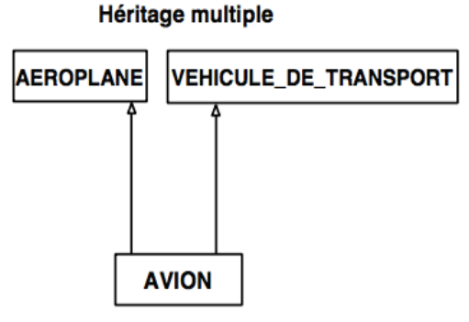
Héritage multiple
Une classe peut avoir plusieurs classes parents. On parle alors d’héritage multiple.
Incompatible avec java
langage C++ est un des langages objet permettant son implantation effective.

Slide 25
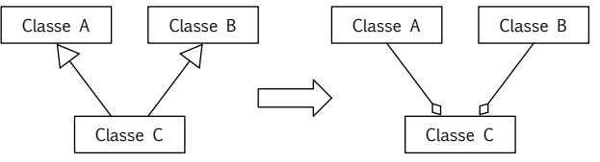
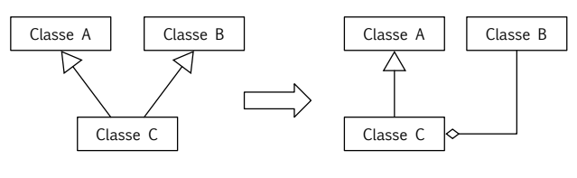
Comment éviter l’héritage Multiple ?
Première solution : déléguer
Deuxième solution: hériter de la classe la plus importante et déléguer les autres.

Slide 26

Association
Connexion sémantique bidirectionnelle entre classes
Représentation des associations :
Nom : forme verbale,
Rôles : forme nominale, décrit une extrémité de l’association
Navigabilité: sens de lecture
Multiplicité : 1, 0..1, 0..∗, 1..∗, n..m

Slide 27
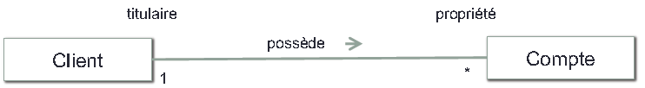
Exemple

Slide 28
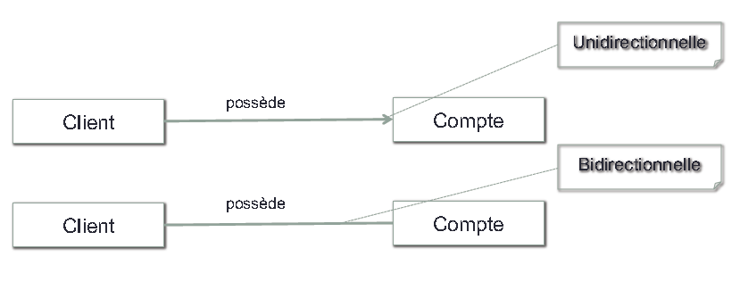
Navigabilité d’une association

Slide 29
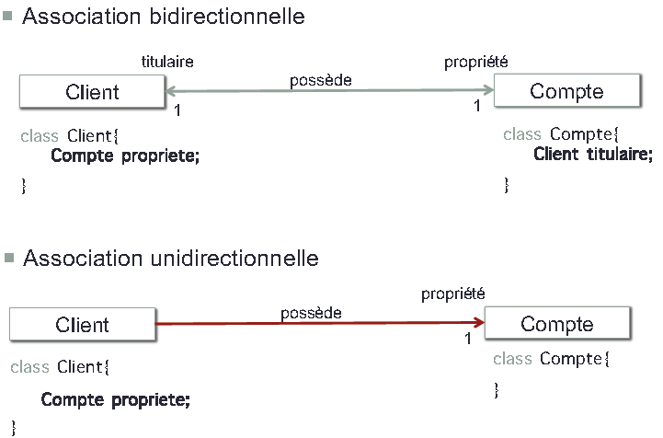
Association

Slide 30
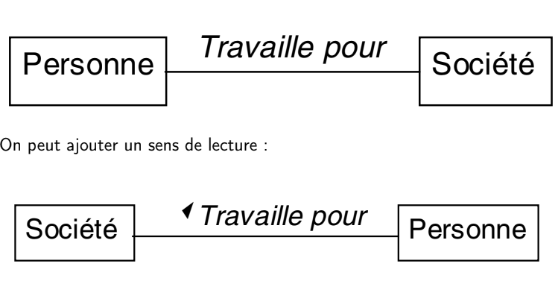
Nommage des associations

Slide 31
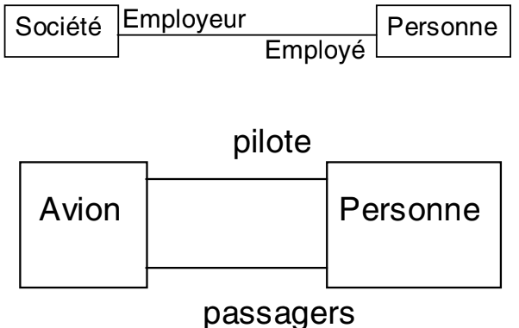
Nom d’extrémité d’association:Rôle
Chaque extrémité d’association peut être nommée

Slide 32
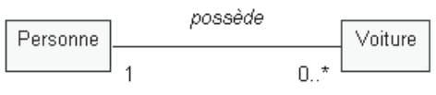
Multiplicité des associations
La multiplicité spécifie le nombre d’instances d’une classe pouvant être liées à une seule instance d’une classe associée. Elle contraint le nombre d’objets liés.
Exemple : une personne peut posséder plusieurs voitures (entre zéro et un nombre quelconque) ; une voiture est possédée par une seule personne.

Slide 33
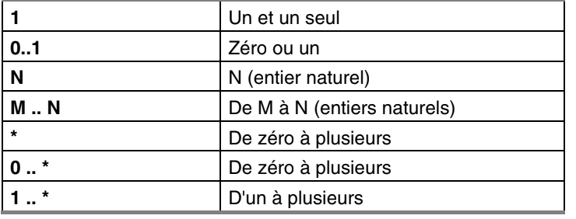
Multiplicité des associations

Slide 34


Exemple Multiplicité

Slide 35
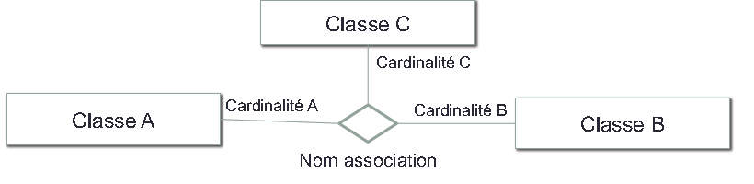
Association n-aire
En général, les associations sont binaires
N-aires : au moins trois instances impliquées
!!A utiliser que lorsqu’aucune autre solution n’est possible !
Notation UML

Slide 36
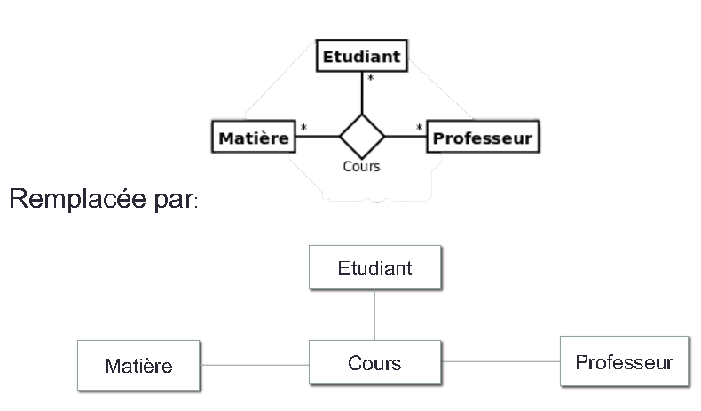
Exemple

Slide 37
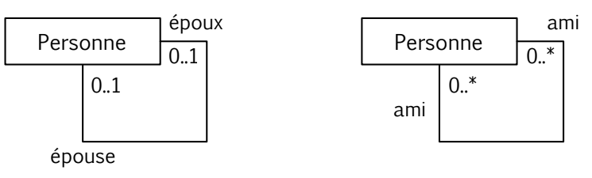
Association réflexive
Liaison entre des objet de la même classe

Slide 38
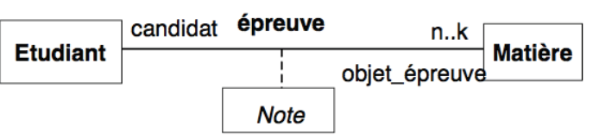
Association attribuée
Inclut une classe association
Informations (attributs, méthodes) spécifiques à l’association.
Exemple :

Slide 39
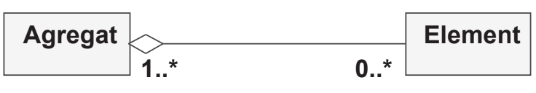
Agrégation
Une agrégation est un cas particulier d’association non symétrique exprimant une relation de contenance d’un élément dans un ensemble.
Les agrégations n’ont pas besoin d’être nommées : implicitement elles signifient « contient », « est composé de ».
On représente l’agrégation par l’ajout d’un losange vide du côté de l’agrégat (l’ensemble).
Notation UML

Slide 40

Exemple
Correspondance JAVA
class Polygone{
ArrayList<Point> points = new ArrayList<Point>()
}
class Point{
}

Slide 41
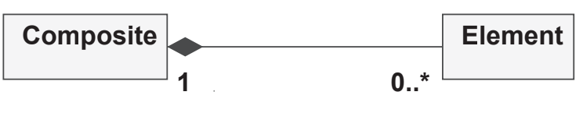
Composition
Une composition est une agrégation plus forte impliquant que :
un élément ne peut appartenir qu’à un seul agrégat composite (agrégation non partagée) ;
la destruction de l’agrégat composite (l’ensemble) entraîne la destruction de tous ses éléments (les parties)
Notation UML: losange plein

Slide 42
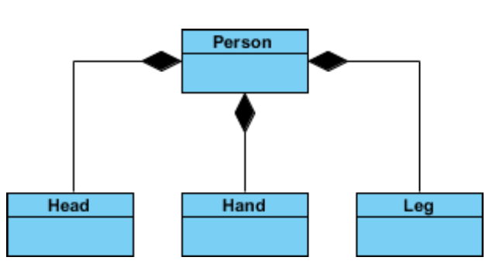
Exemple

Slide 43
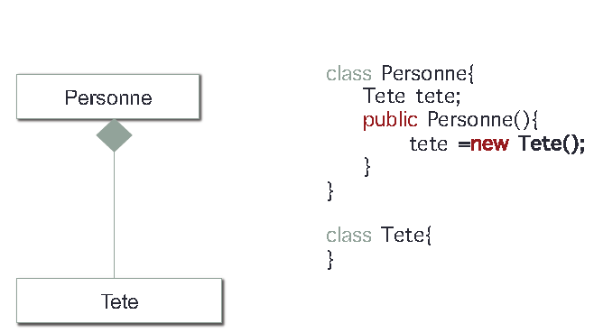
Exemple
Correspondance UML/JAVA

Slide 44
Agrégation vs. composition
Quand mettre une composition plutôt qu’une agrégation ?
Est-ce que la destruction de l’objet composite (du tout) implique nécessairement la destruction des objets composants (les parties) ? C’est le cas si les composants n’ont pas d’autonomie vis-à-vis des composites.
Lorsque l’on copie le composite, doit-on aussi copier les composants, ou est-ce qu’on peut les «réutiliser», auquel cas un composant peut faire partie de plusieurs composites ?
Si on répond par l’affirmative à ces deux questions, on doit utiliser une composition.
Notes:
Pour décider de mettre une composition plutôt qu’une
agrégation, on doit se poser les questions suivantes :

Slide 45
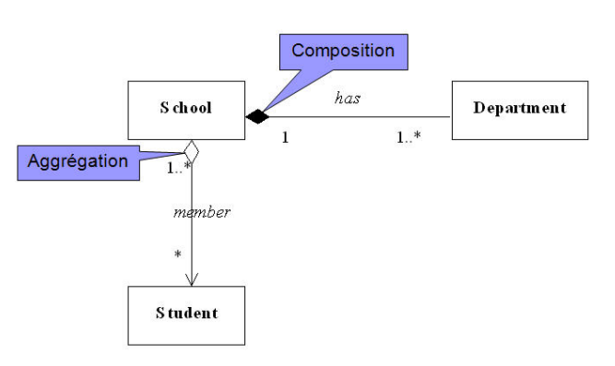
Exemple

Slide 46
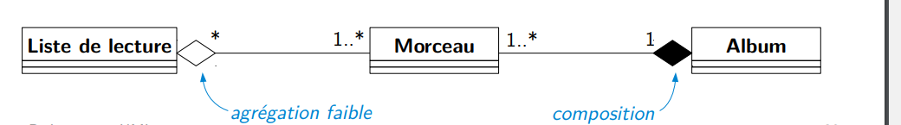
Exemple
Lecteur de contenu audio permettant de créer des listes de lecture

Slide 47
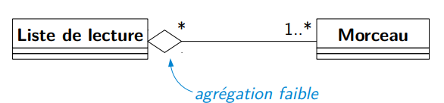
Exemple
Une liste de lecture est composée d'un ensemble de morceaux
Un morceau peut appartenir à plusieurs listes de lecture
Supprimer la liste ne supprime pas les morceaux

Slide 48
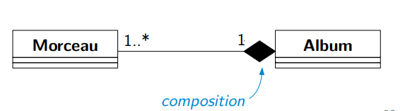
Exemple
Un morceau n'appartient qu'à un album
La suppression de l'album entraîne la suppression de tous ses morceaux

Slide 49
Diagramme de classe
Concepts avancés

Slide 50
Classes abstraites
Une méthode est dite abstraite lorsqu’on connaît son entête (signature) mais pas la manière dont elle peut être réalisée.
Il appartient aux classes enfant de définir les méthodes abstraites.
Une classe est dite abstraite lorsqu’elle définit au moins une méthode abstraite ou lorsqu’une classe parent contient une méthode abstraite non encore réalisée.

Slide 51
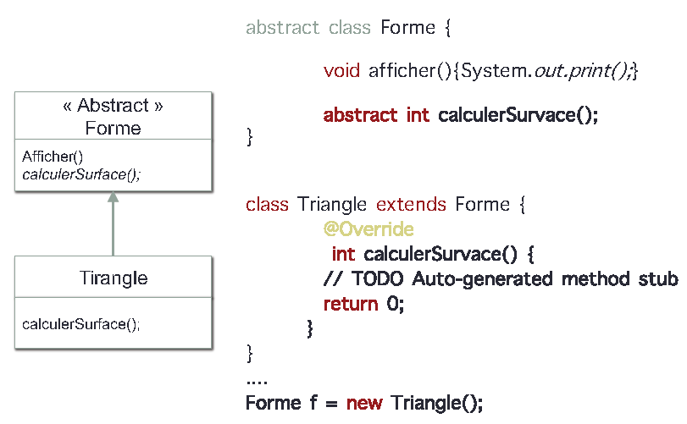
Exemple

Slide 52
Les interfaces
Pas une classe
Liste de méthodes abstraites
Pas d’attributs (sauf constante « final static.. »)
Définie un service et ne peut pas servir à créer des objets
Implémenté par au moins une classe concrète.

Slide 53
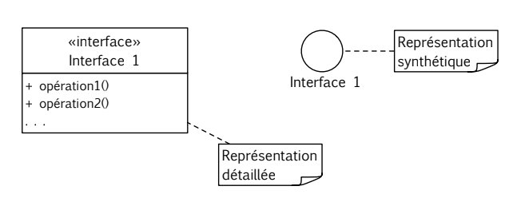
Les interfaces
C’est un contrat
Les classes liées s’engagent à respecter le contrat
elles doivent mettre en œuvre les opérations de l’interface
En UML :

Slide 54

Relation avec une interface
Réalisation
Implémentation de l’interface
Définitions de toutes les méthodes abstraites
Une classe peut réaliser plusieurs interfaces
Une interface peut être réalisée par plusieurs classes
• Notation UML
• Héritage avec une ligne en pointillée
• Stéréotype « realize »
Utilisation / dépendance
• Utilisation des fonctionnalités offertes par l’interface
Notation UML
• dépendance
• Stéréotype «use »

Slide 55
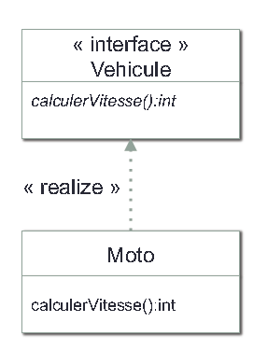
Réalisation d’interface
interface Vehicule{
int calculerVitesse();
}
class Moto implements Vehicule{
@Override
int calculerVitesse(){
// TODO Auto-generated method stub
….
return vitesse;
}
}

Slide 56
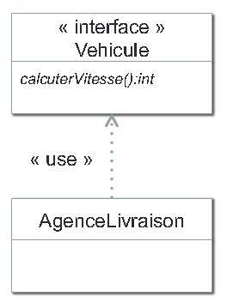
dépendance d’interface
interface Vehicule{
int calculerVitesse();
}
class AgenceLivraison{
void livraison (Vehicule v) {
...
v.calculerVitesse();
...
}

Slide 57
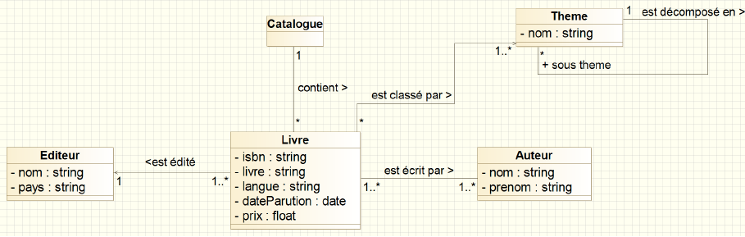
Exemple: Diagramme de classe

Slide 58
Méthodologie
Trouvez les classes du domaine étudié (les noms)
2. Trouvez les associations entre classes (les verbes qui relient les noms)
3. Affinez le diagramme en éliminant les classes et les associations redondantes, non pertinentes
4. Une fois que les classes sont bien établies cherchez les relations d’héritage et d’agrégation
5. Ajoutez les attributs de chaque classe
6. Vérifiez que vous pouvez réaliser les cas d’utilisation par parcours du diagramme de classe

